Slide 1

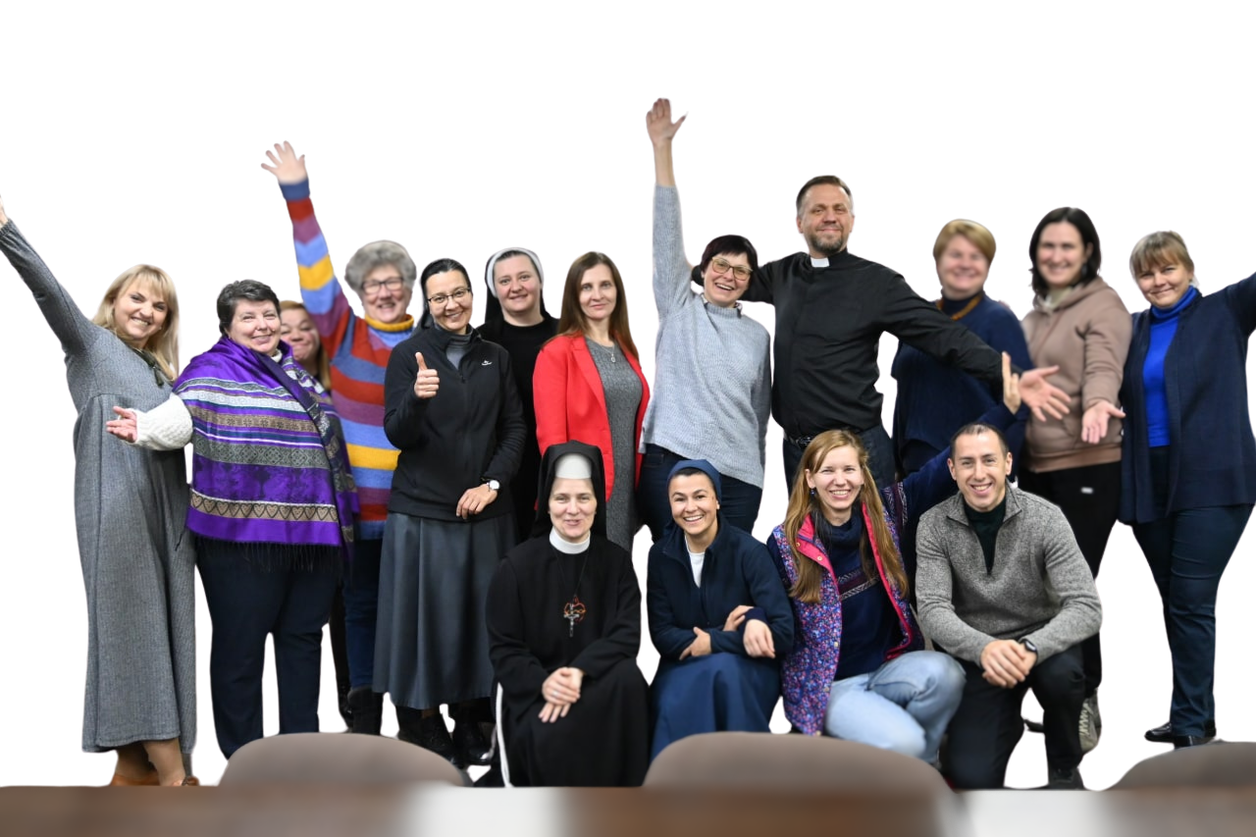



Заклади освіти РКЦ та УГКЦ
о. Петро Майба, СДБ о. Михайло Воцял SDB, п. Ірина Назаренко
Комісія у справах
душпастирства молоді РКЦ в Україні

Slide 2


Незважаючи на постійні пошуки досконалих речей та рішень, на досягнення в галузі науки, на те, що вже всі потреби здаються задоволеними, ми усвідомлюємо, що бракує найважливішого: бракує людини з її чеснотами та високими ідеалами, з її радостями та стражданнями.
Людина — це не просто база даних, навіть якщо дані необхідні.
Завдання освіти полягає у тому, щоб інтегрувати всі аспекти формування, щоб дати можливість учням відкрити світ життєвих цінностей, щоб вони могли бути скеровані в розумінні важливих питань, таких як «хто ми», «звідки ми», «чому ми тут» і «куди ідемо».
Учні повинні отримувати правильні поради щодо вибору пріоритетів і прийняття рішень у вирішальні моменти свого життя.

Slide 3
Історія католицьких закладів освіти. Католицька освіта.
Українська освіта зародила у ІХ столітті. У ХVII столітті на материковій Україні рівень освіченості був чи не найвищий у світі, особливо в Європі.
До ХVI століття освітою займалися переважно церкви. Потім народжуються братські школи, що спричинило бум освіти в Україні. На той час у Московії практично не існувала письменність.
На жаль, з 1762-го року через вплив Московії все змінюється. Поступово вона нищить нашу освіченість. Після другої світової війни на території України перестали діяти церковні та братські школи. Освіта стала ідеологічним знаряддям впливу та виховання комуністичного режиму.
У 1991 році було відкрито першу католицьку школу у Львові у незалежній Україні.

Slide 4
Географія
Переважна кількість закладів РКЦ знаходиться в Івано-Франківській, Закарпатській, Львівській, Хмельницькій областях.
Розвиваються заклади в Київській, Житомирській, Вінницькій обл., в містах – Одеса, Рівне.
Переважна кількість закладів УГКЦ знаходиться у Івано-Франківській, Львівській та Тернопільській областях.
Розвиваються заклади у Київській та Запорізькій областях.

Slide 5
Статистичні дані Католицьких закладів освіти України
( 2025-2026 навчальний рік)
Загальна кількість закладів РКЦ - 38;
кількість закладів дошкільної – 29; та загальної середньої освіти - 9
Кількість учнів в закладах загальної середньої освіти на 2025-2026 н.р. – близько 900
Кількість вихованців в садочках та світлицях – близько 1000
Заклади вищої освіти: УКУ (Український Католицький Університет)
Загальна кількість закладів УГКЦ - 22;
кількість закладів дошкільної – 10; загальної середньої освіти – 11; професійний заклад – 1.
Кількість учнів в закладах загальної середньої та професійної освіти на 2025-2026 н.р. – понад 3000
Кількість вихованців в садочках та світлицях – близько 700

Slide 6
Форма власності
Згідно Типового Положення ЗО РКЦ та УГКЦ в Україні:
ЗО PКЦ та УГКЦ може бути різних форм власності, відповідно до чинного законодавства.
Залежно від форм власності ЗО PКЦ та УГКЦ може бути двох видів:
Український католицький заклад освіти (УКЗО) різного рівня, який заснований дієцезією, парафією чи згромадженням та є їхньою власністю;
2. Заклад освіти католицького або християнскього спрямування різного рівня та різних форм власності, який діє на підставі статуту, договору між засновником і дієцезіяльним управлінням та декретів про визнання відповідною церковною владою.

Slide 7
Католицькі заклади освіти. Які вони?
Мета, завдання, принципи та засади діяльності згідно типового положення про католицький заклад освіти РКЦ та УГКЦ
Типове Положення про заклади освіти РКЦ було затверджене на пленарному засіданні Конференції єпископів РКЦ в Україні з ініціативи Комісії у справах душпастирства молоді РКЦ України (листопад, 2023 р.)
Типове положення про заклад освіти УГКЦ було затверджено на Синоді Епископів УГКЦ з ініціативи комісії освіти і виховання УГКЦ (у квітні 2016 р.)
Документи містять загальні положення, визначають мету, завдання принципи та засади діяльності закладу; основні вимоги щодо керівництва, персоналу, духівника; питання форм власності, управління та фінансування закладу.

Slide 8

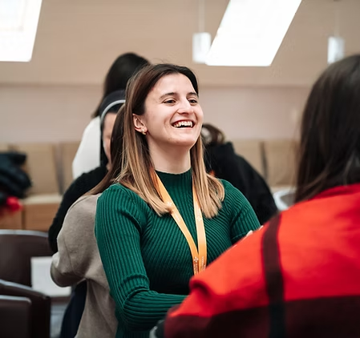
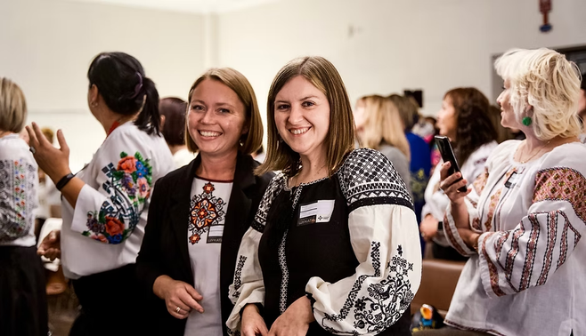
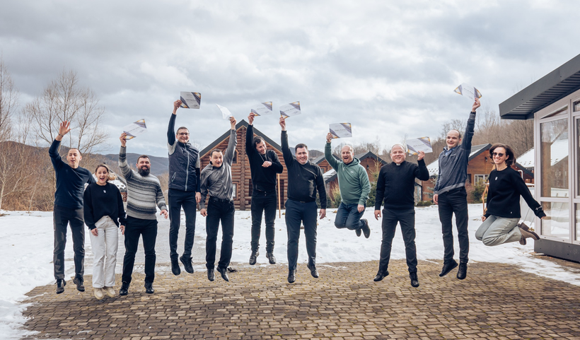
Наші цінності:
ТВОРЕННЯ СТОСУНКІВ
Бог, у якого ми віримо – це Бог стосунків. Людина неможлива без них.
ВАЖЛИВІСТЬ ЛЮДИНИ
Це вийти назустріч людині, це зробити перший крок, без страху виявляти ініціативу та шукати тих, які далеко від підходів, системи, бачення.
ЯКІСНЕ ПЕРЕЖИТТЯ
Бути тут і зараз. Цей принцип ми декларуємо і в команді, і для учасників програм: не кількість пройдених лекцій, а якісне перебування на кожній з них. Глибоко, по-справжньому і дуже відповідально проживати своє сьогодні.

Slide 9
Фінансування
Сильні та слабкі сторони католицьких закладів освіти
Виклики. План розвитку

Slide 10
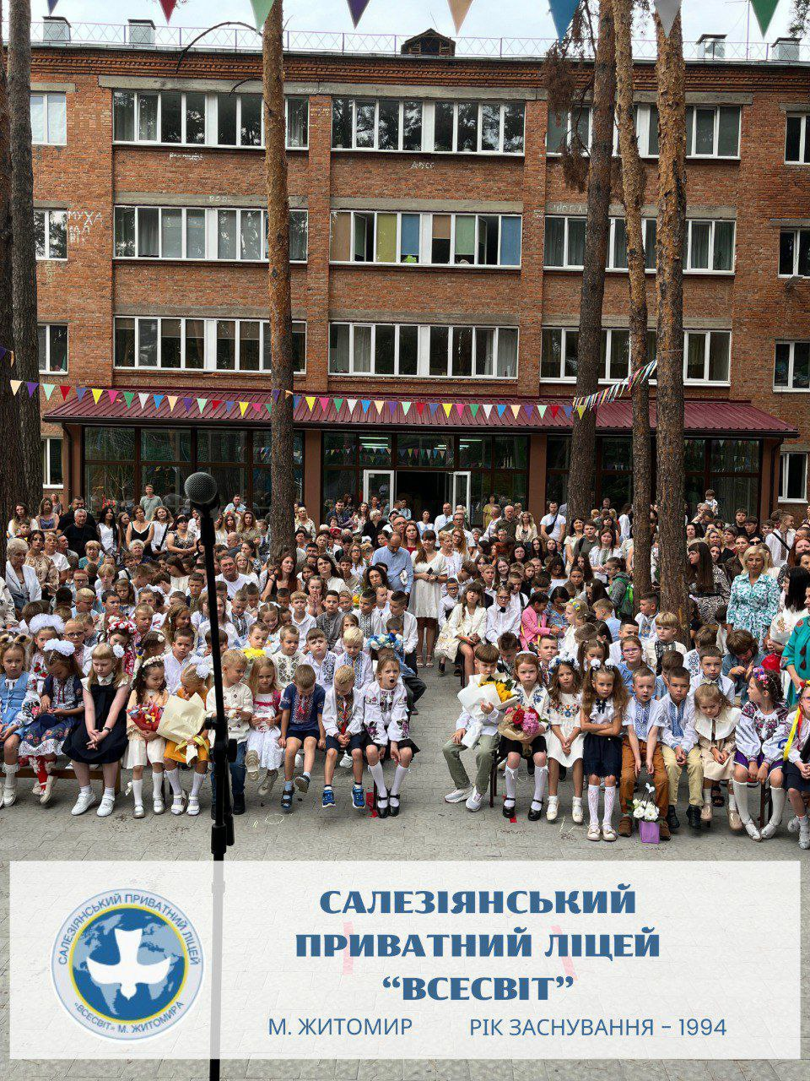
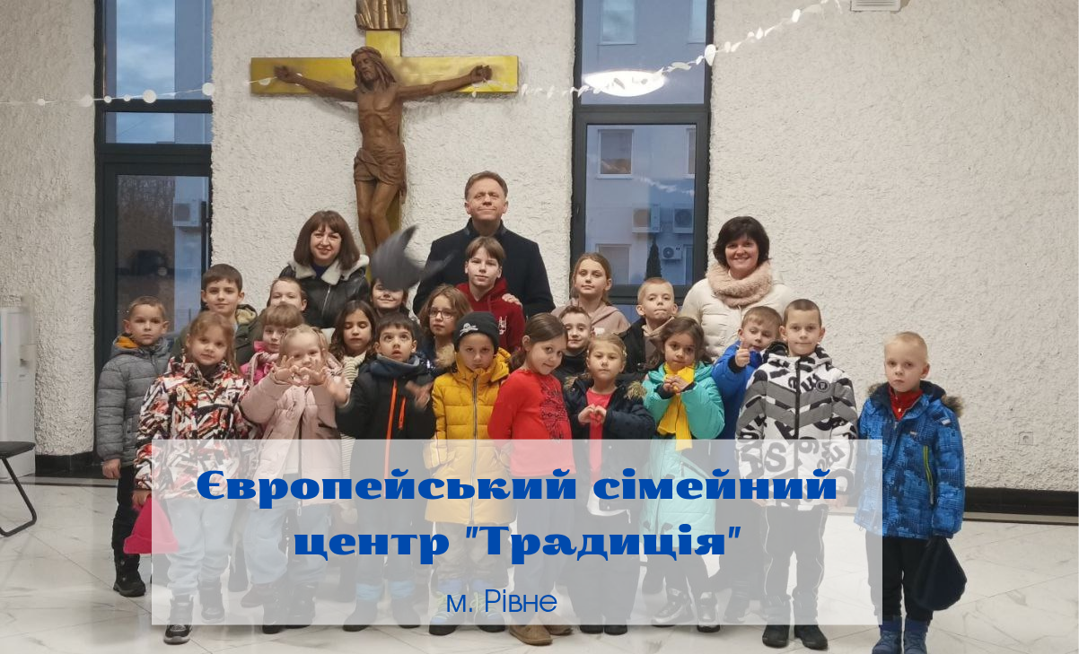
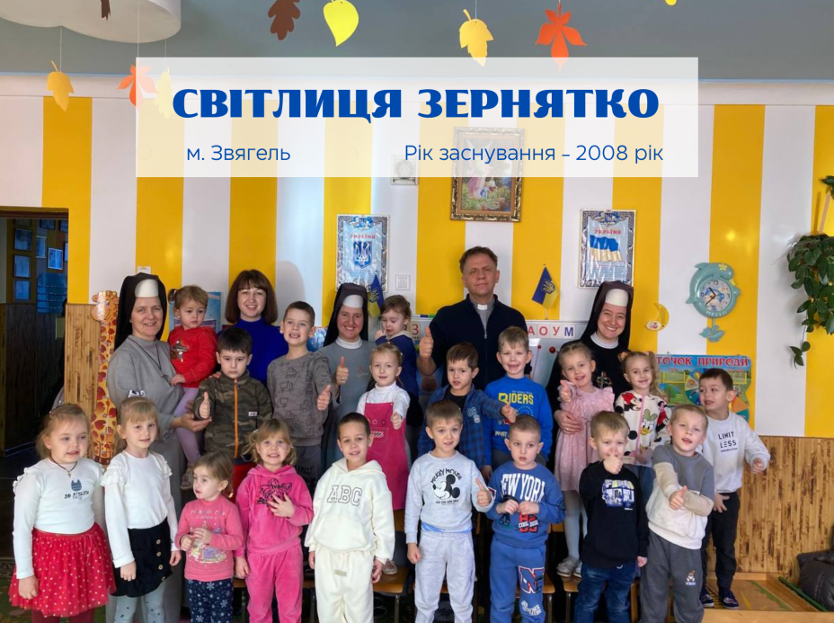
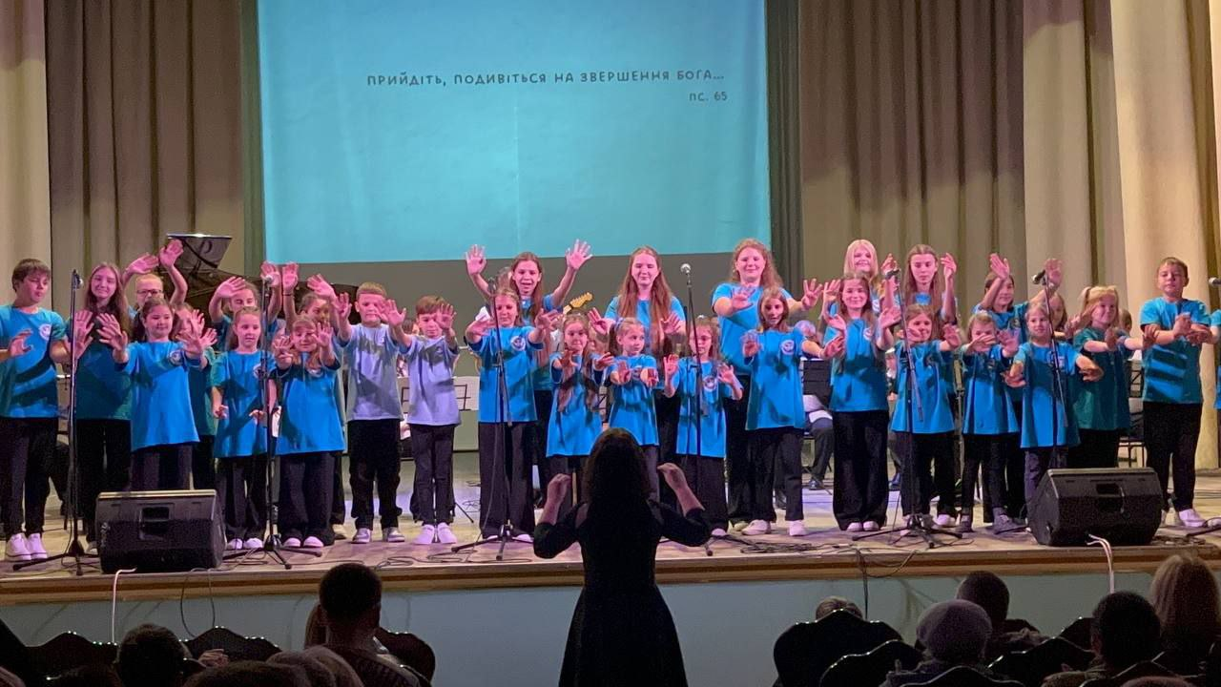
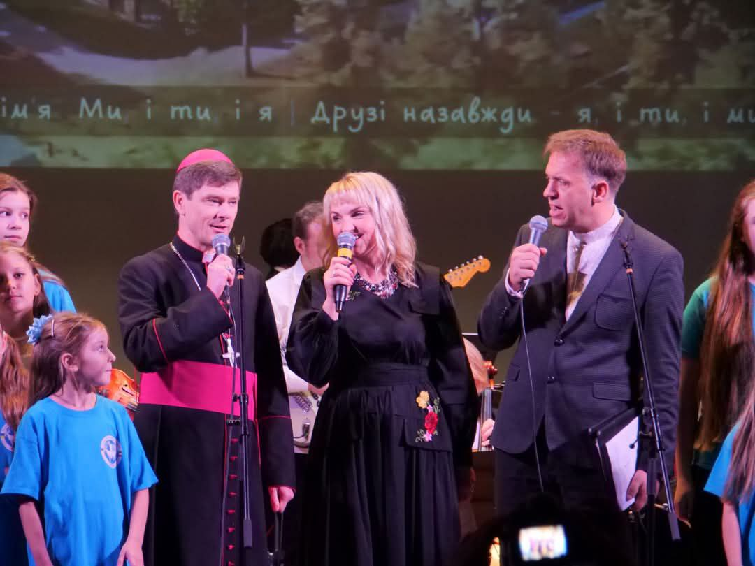
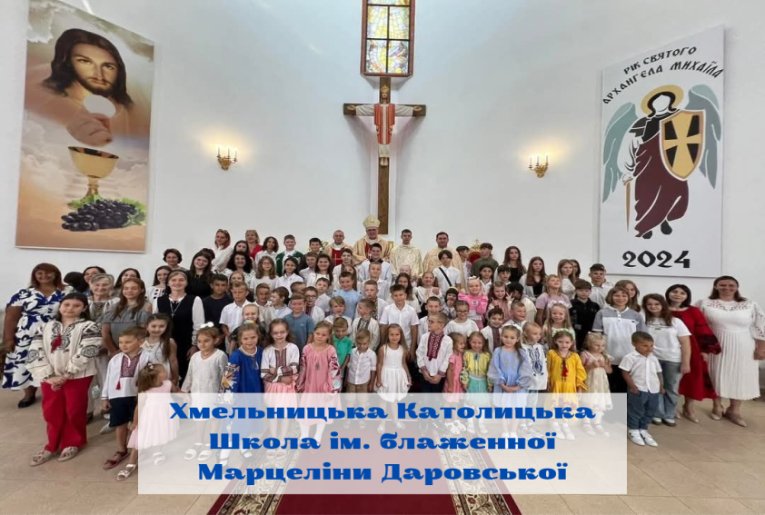
Діяльність католицьких закладів освіти

Slide 11
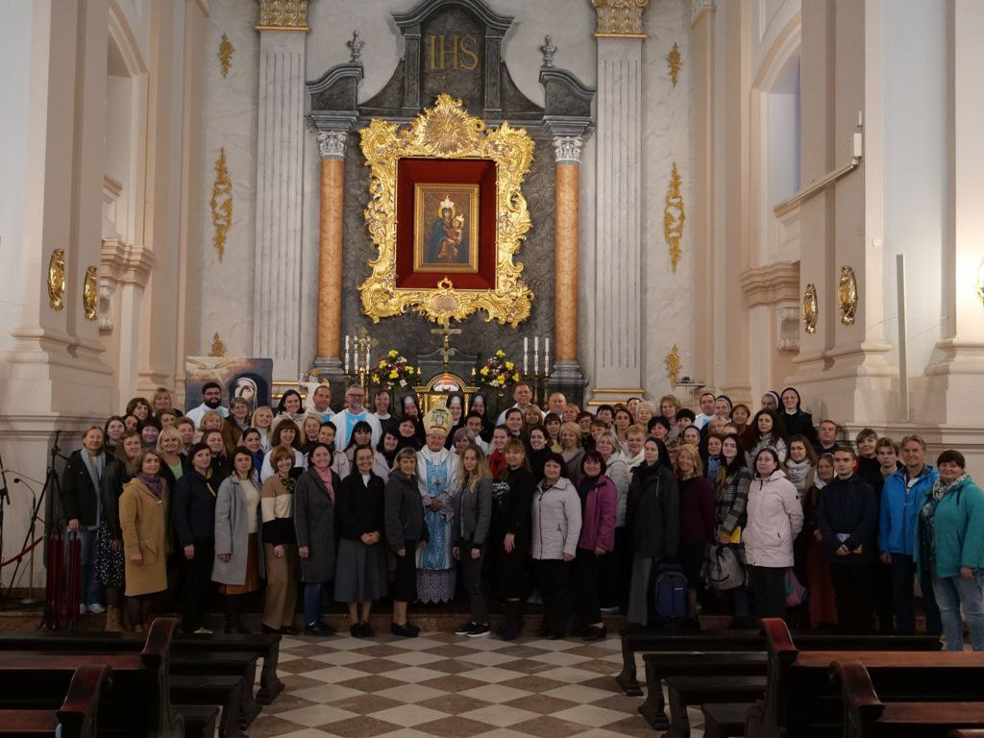
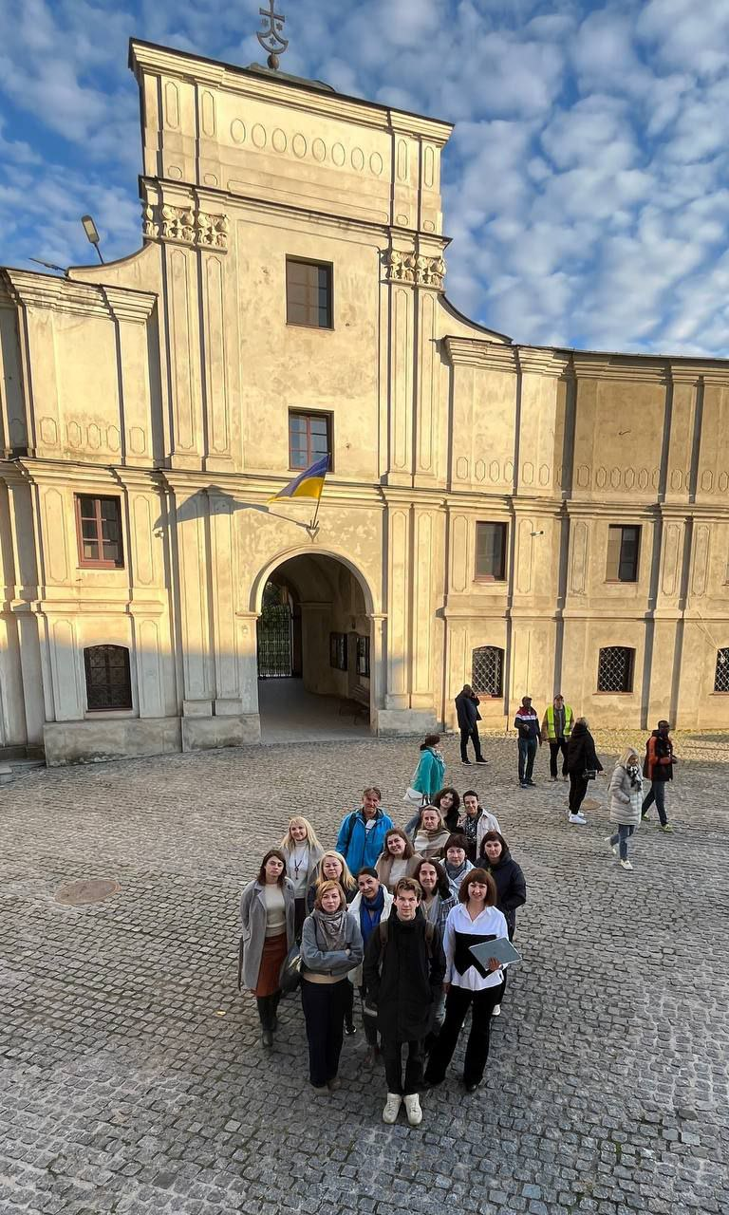
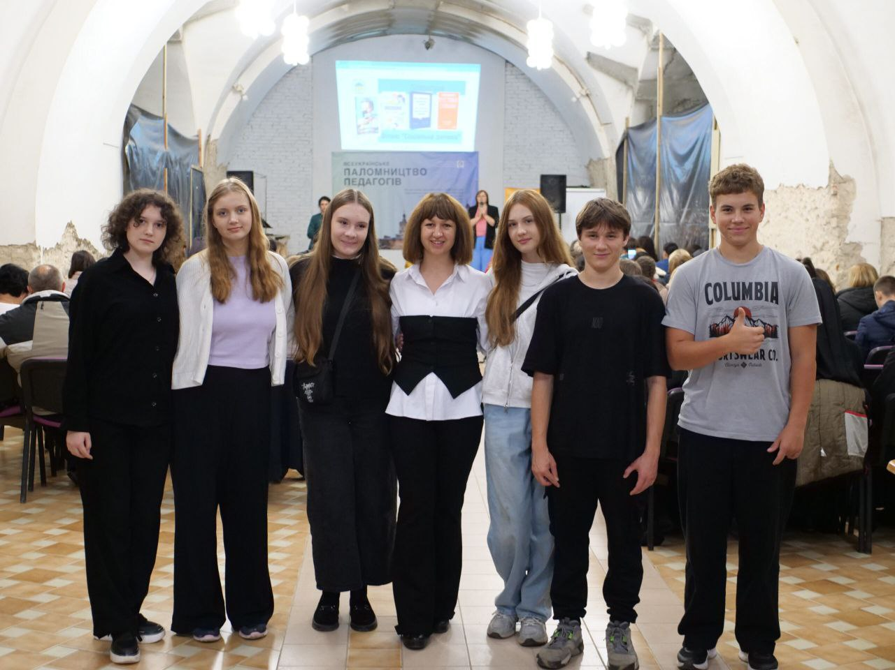
Всеукраїнське паломництво педагогів
Відповідальний: Ірина Назаренко
Дата: 12 жовтня 2024
Місце: Санктуарій Матері Божої Святого Скапулярію м. Бердичів
Тема: Бог смартфону
Кількість учасників: 95 осіб
Цілі заходу: формування педагогічної спільноти, духовна віднова, професійний розвиток, спілкування та обмін досвідом

Slide 12
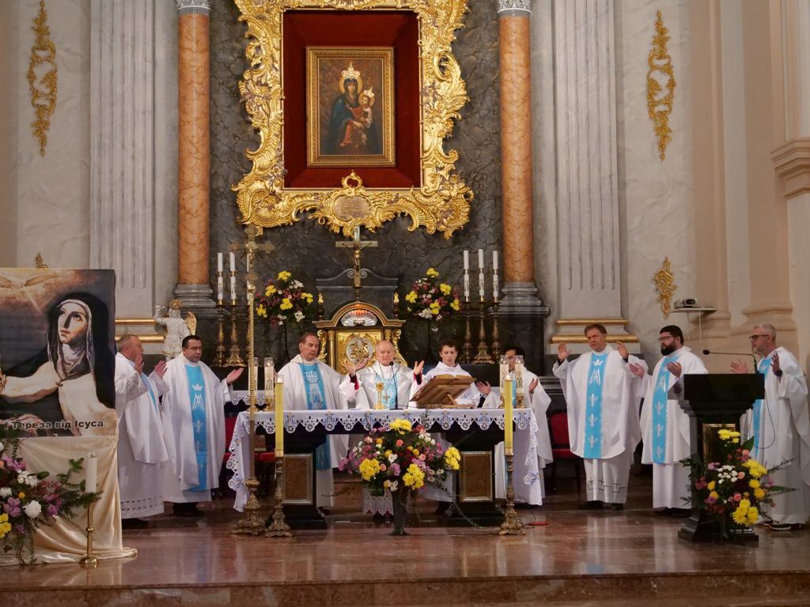
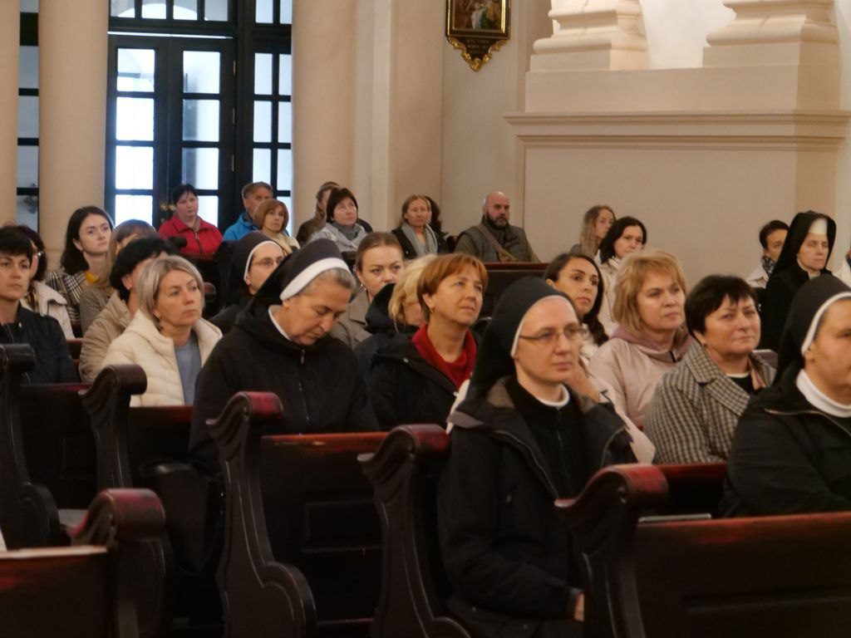
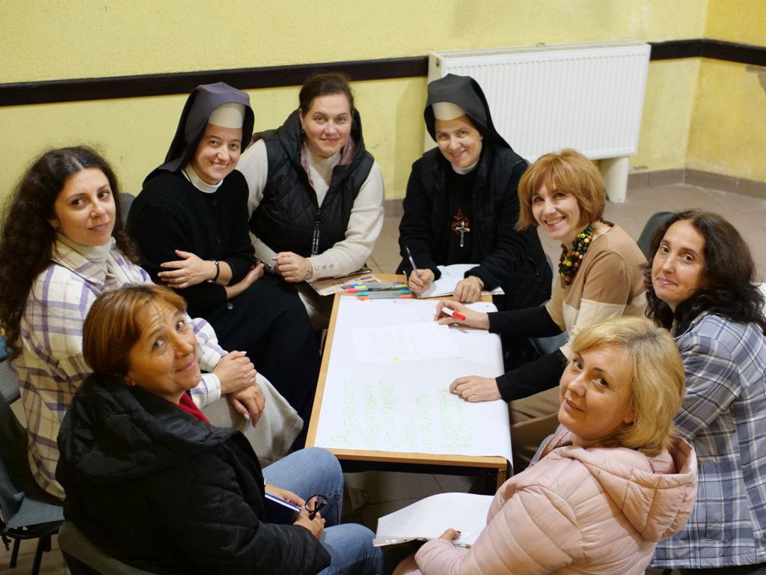
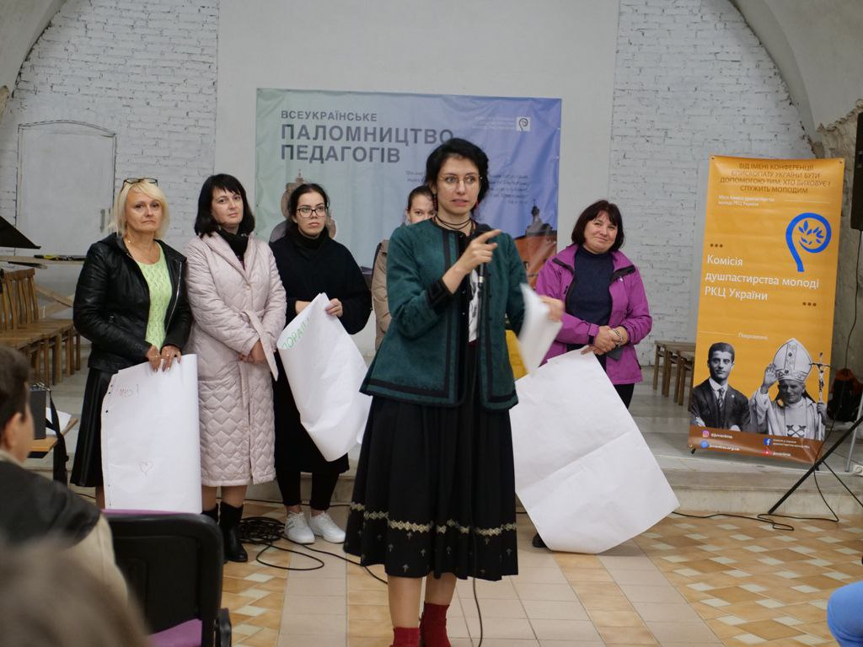

Slide 13
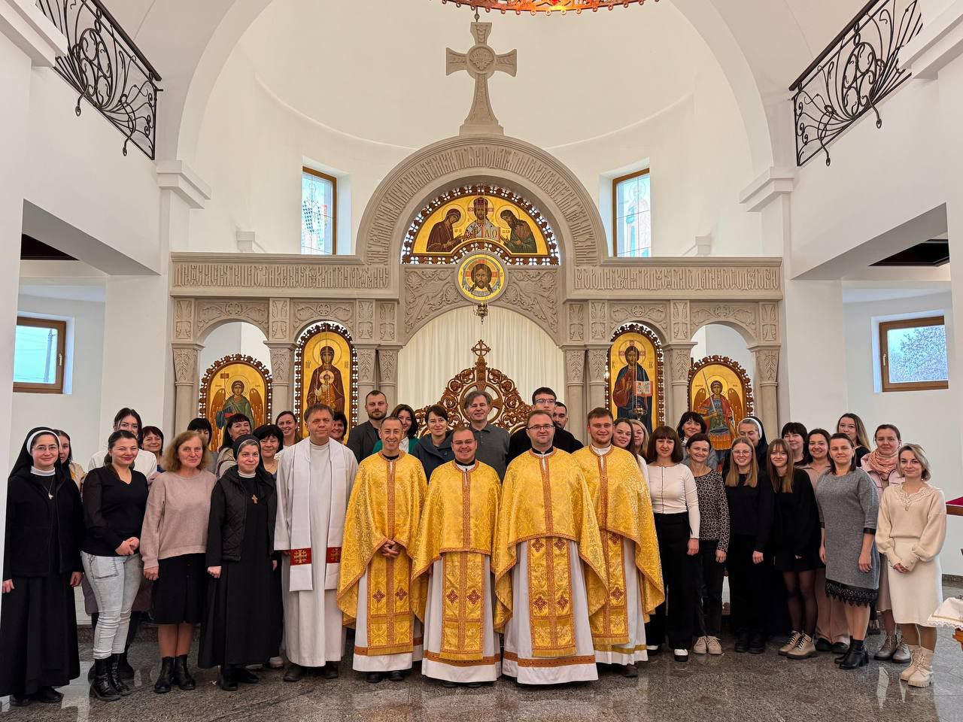
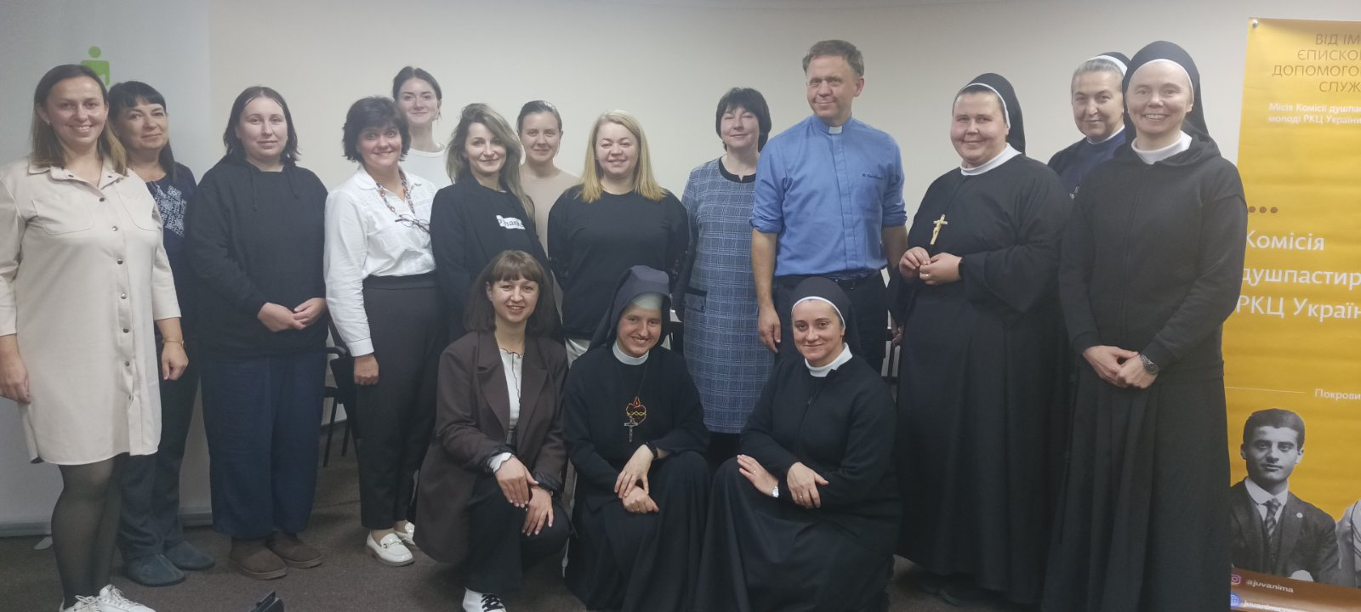
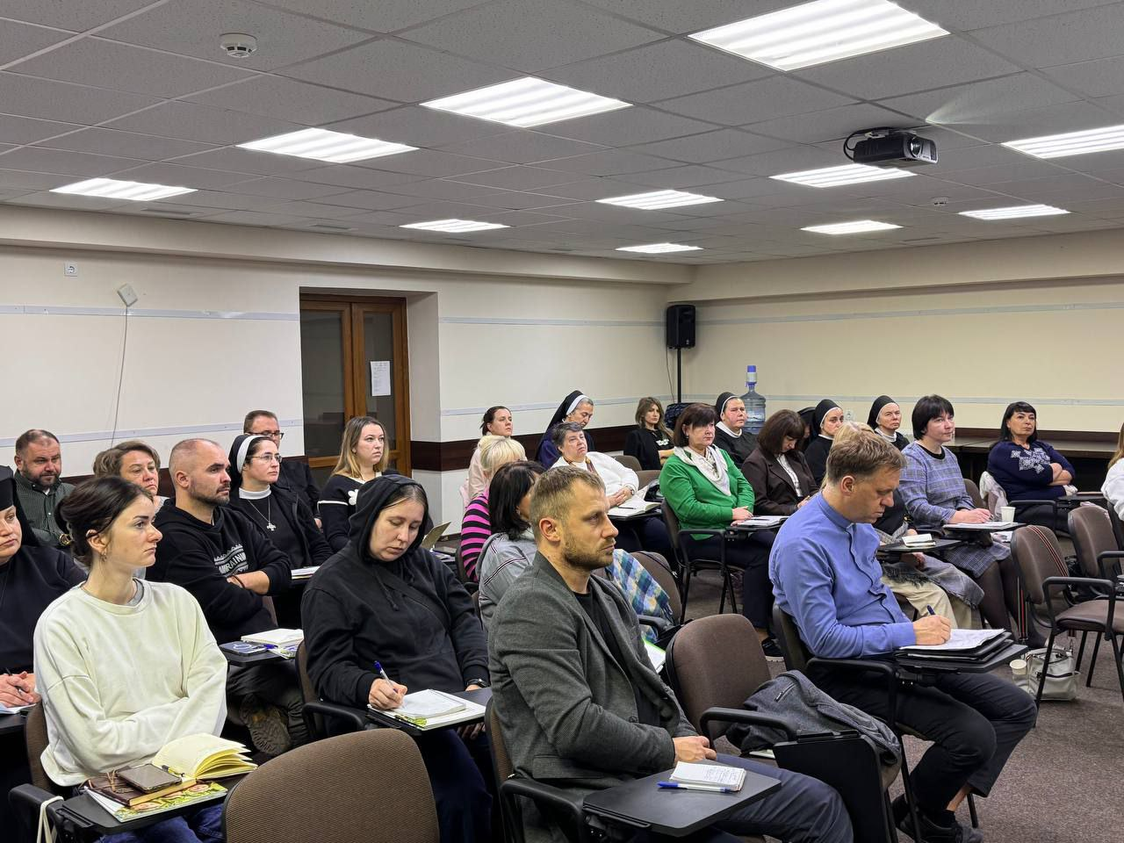
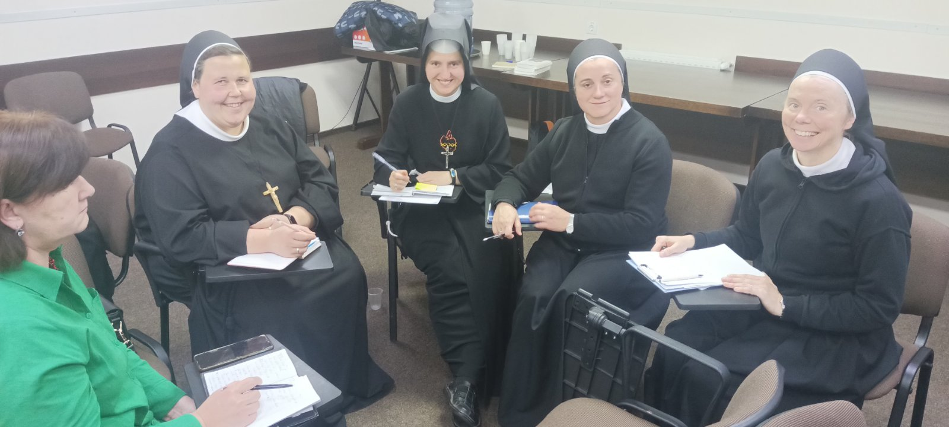
Зустріч керівників католицьких закладів освіти
Організатори: ГС «Католицька Освіта» та Комісія у справах душпастирства молоді РКЦ України
Дата: 8-10 листопада 2024
Місце: Патріарший Дім Благовіщення Пречистої Діви Марії, м. Львів
Кількість учасників: 36 осіб
Цілі заходу: навчання, тренінги, обговорення нагальних освітніх питань, обмін досвідом та глибше знайомство, спілкування в спільноті керівників.

Slide 14





Дякую за увагу!
https://www.uace.org.ua/
juvanima.org.ua
uace.ugcc@gmail.com
+38097 6320388

